Slide 1
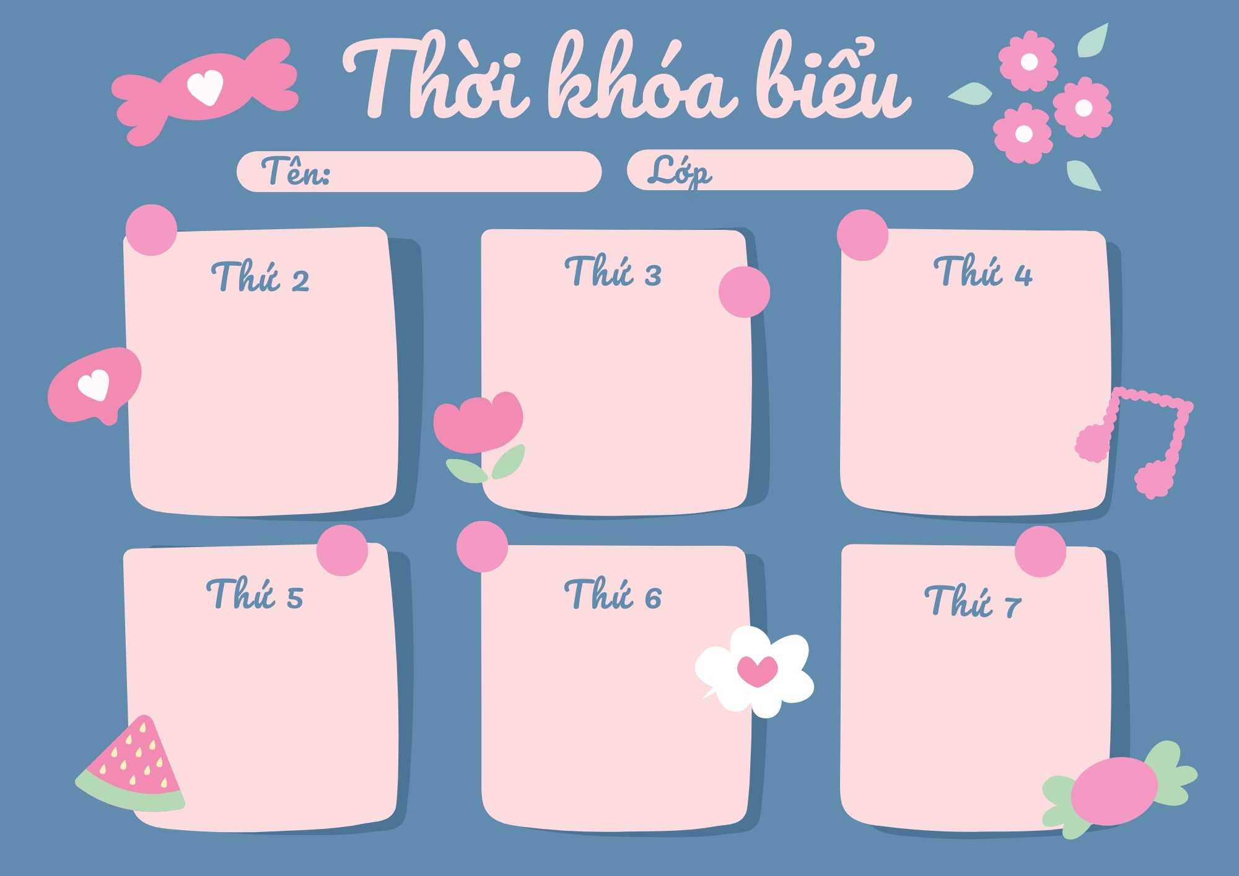
MGL A4
LQVT
So sánh các nhóm đối tượng trong phạm vi 10 để nhận ra mối quan hệ số tự nhiên của các số trong dãy số tự nhiên
LQVH
Thơ “Mèo con đi học”
KPKH
Trò chuyện về Bác Hồ kính yêu
TẠO HÌNH
Cắt, dán hình ảnh về Bác Hồ
ÂM NHẠC
Dạy hát: Nhớ ơn Bác
Nghe hát: Ai yêu Bác Hồ Chí Minh hơn thiếu niên nhi đồng
Ôn luyện
So sánh các nhóm đối tượng trong phạm vi 10 để nhận ra mối quan hệ số tự nhiên của các số trong dãy số tự nhiên

